Slide 1
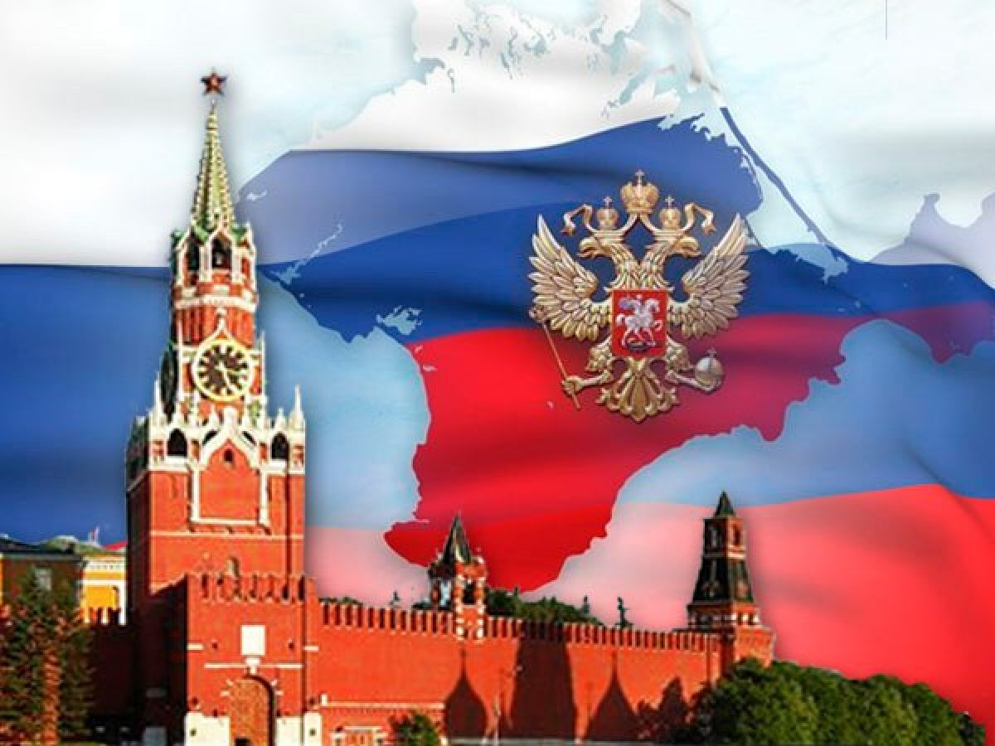
Исследовательский проект на тему:
«Путешествие по городам России»

Slide 2
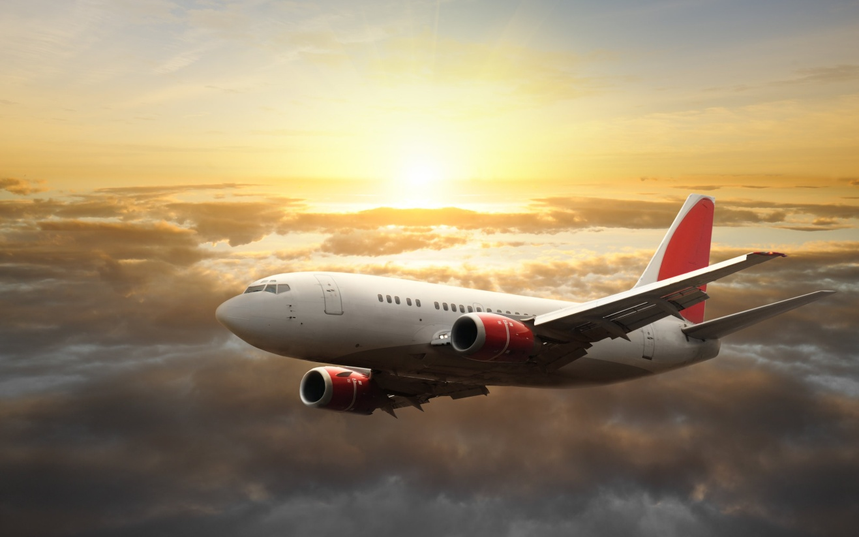
Я хочу рассказать вам о том, что в нашей семье есть такая традиция –путешествовать по городам нашей страны!

Slide 3
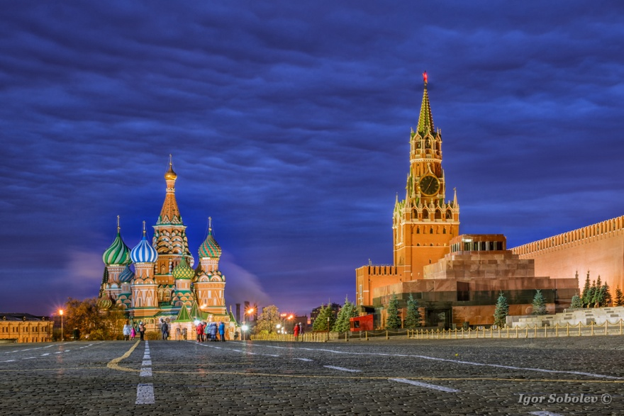
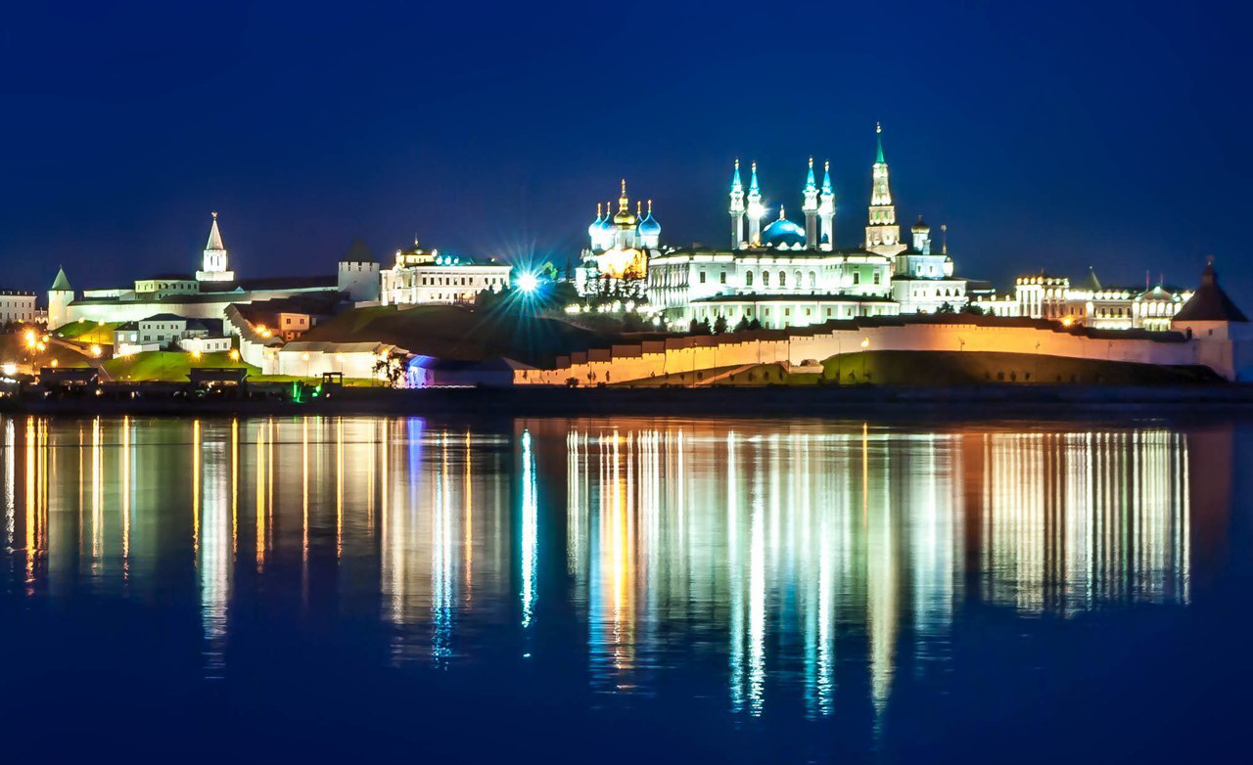
И сегодня я хочу рассказать вам о городах, которые больше всего произвели на меня впечатление.
Это Москва и Казань

Slide 4

И хочу я начать со столицы нашей Родины- это Москва

Slide 5
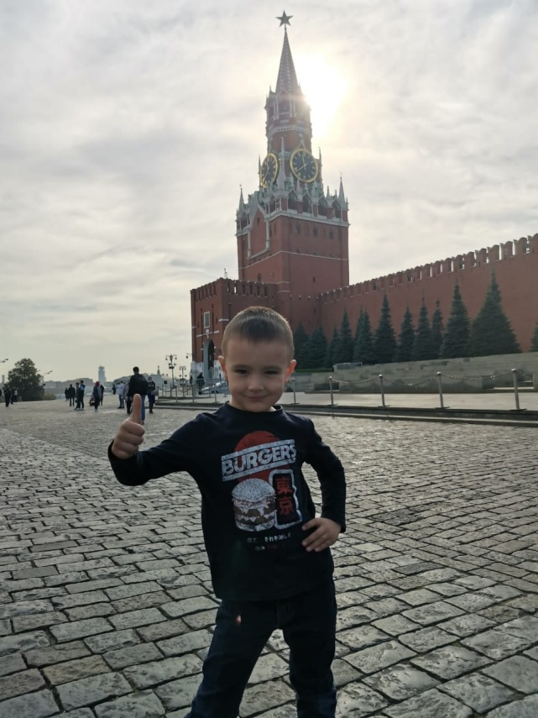
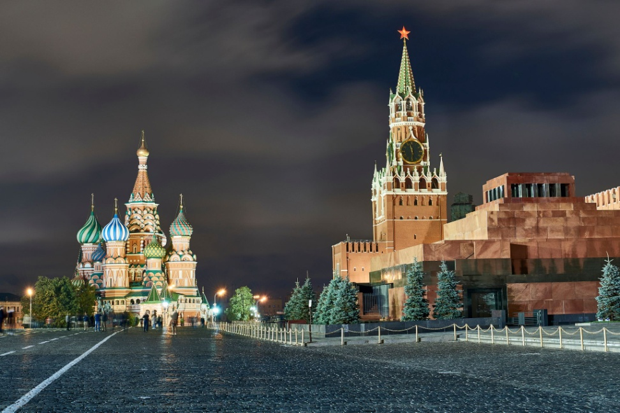
В Москве самая известная достопримечательность - это
Красная площадь. Здесь находится Кремль,храм Василия Блаженного и мавзолей Ленина

Slide 6
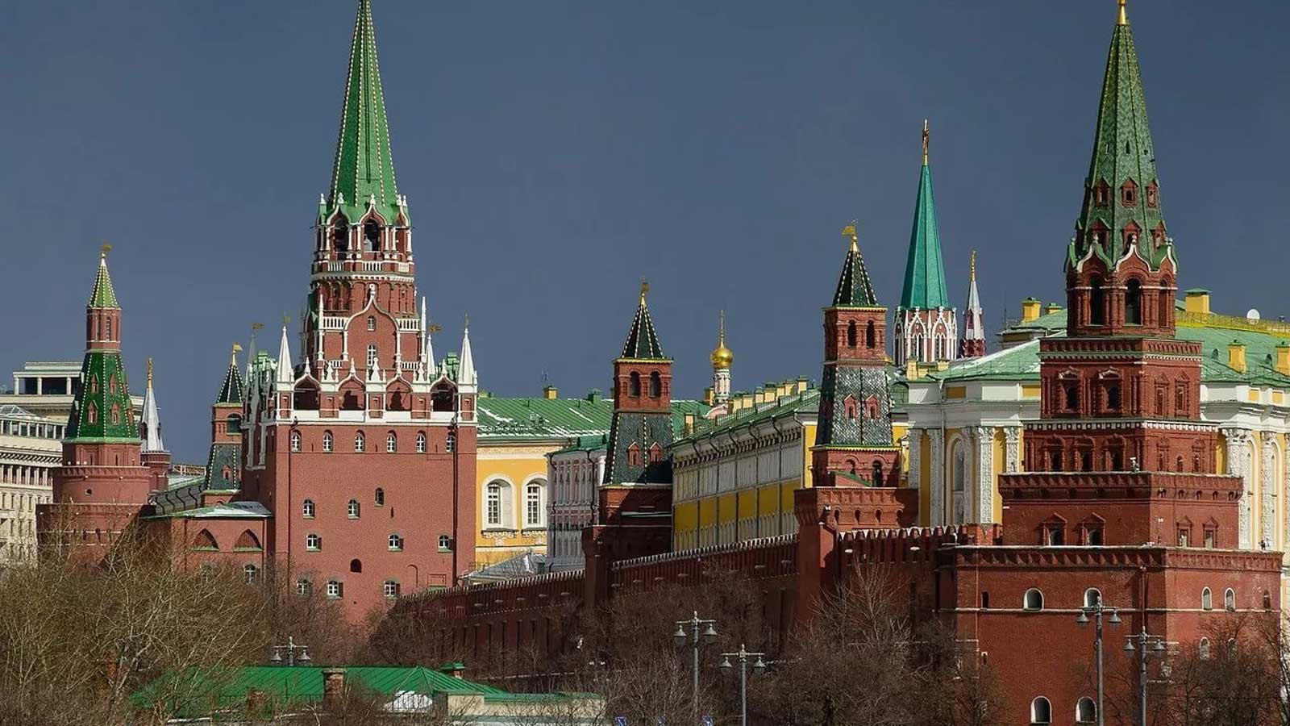
Больше всего мне запомнилась поездка в нашу столицу! Очень понравилась Красная площадь ,она находится в центре Москвы. Расположена вдоль Москва- реки. Красная означает, что красивая!

Slide 7

На красной площади находится Кремль! Кремль – это место работы нашего президента, Владимира Владимировича Путина!

Slide 8
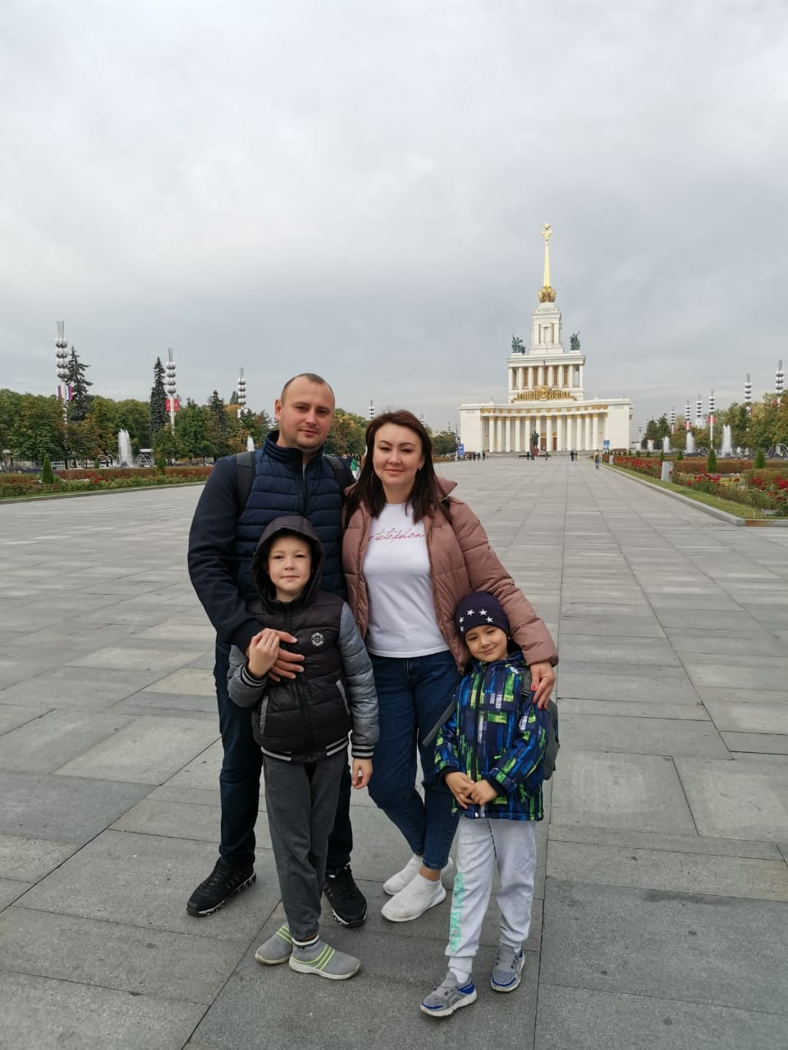
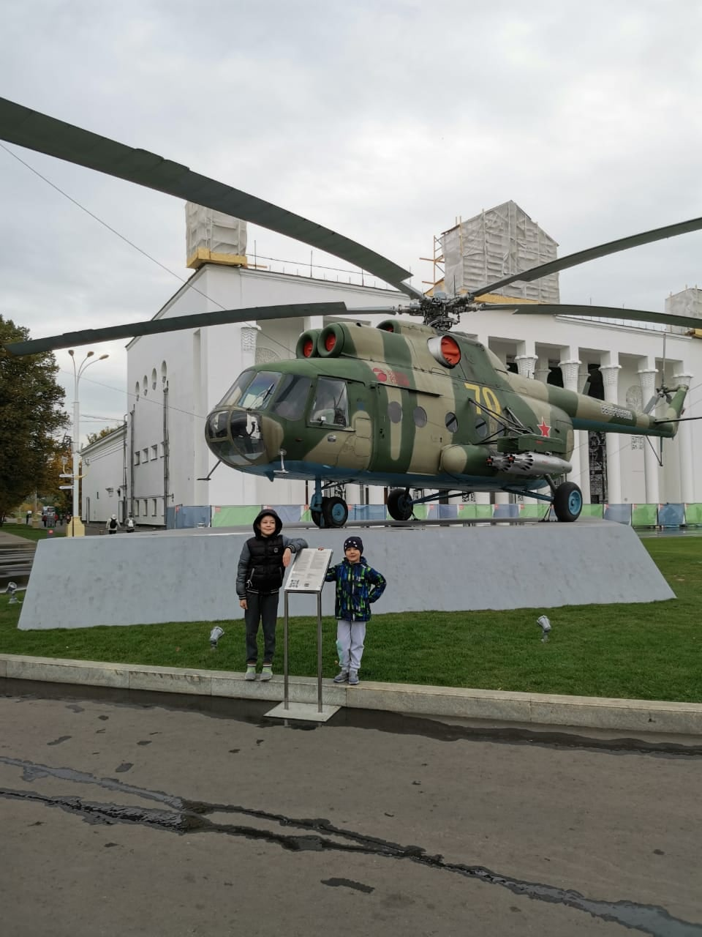
В Москве мы так же побывали и на ВДНХ

Slide 9
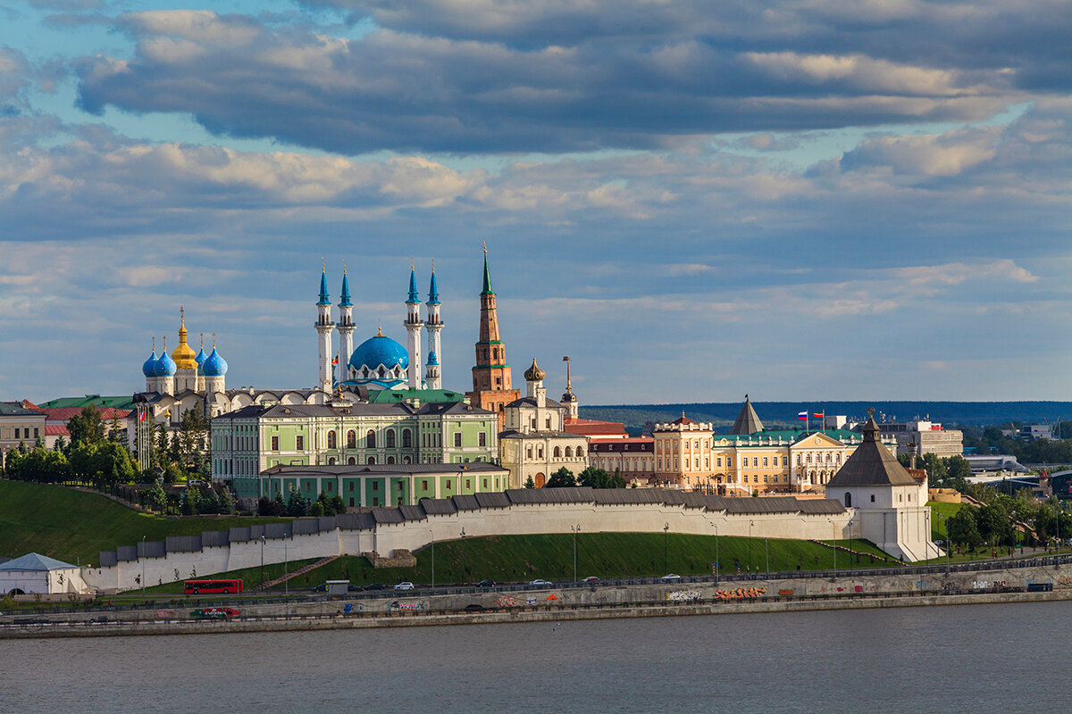
Следующий город о котором хочу рассказать – это Казань столица Татарстана

Slide 10
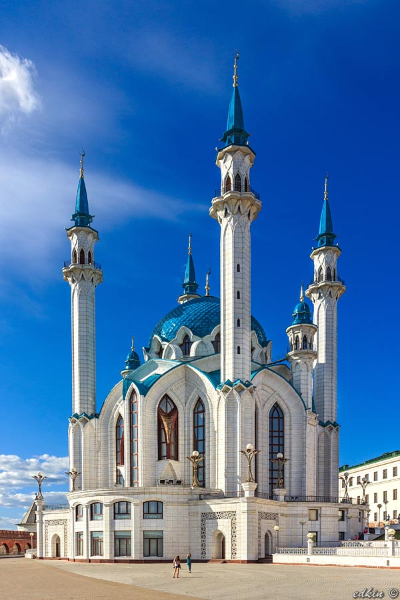
В Казани много красивых мест, но мне больше всего понравилась мечеть Кул Шарифа

Slide 11
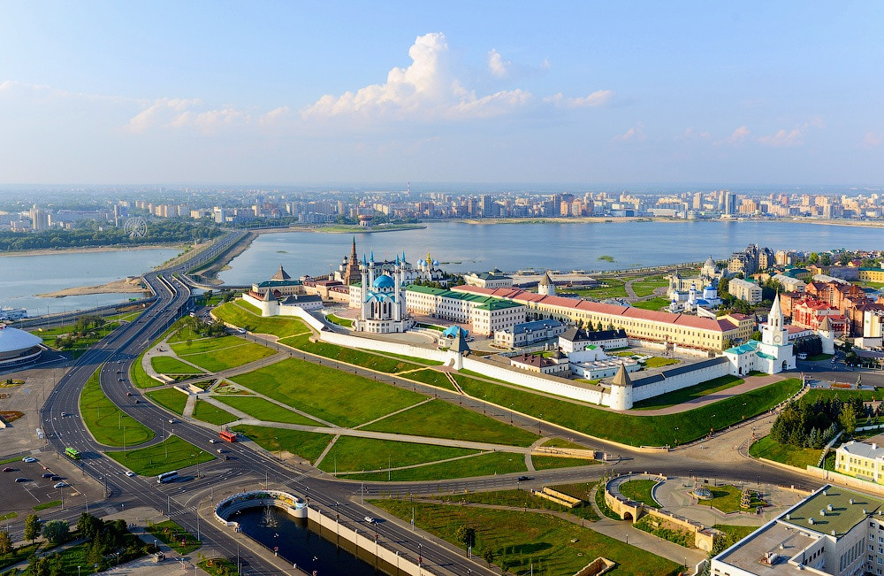
Это главная мечеть Татарстана, которая расположена на территории
Казанского Кремля

Slide 12
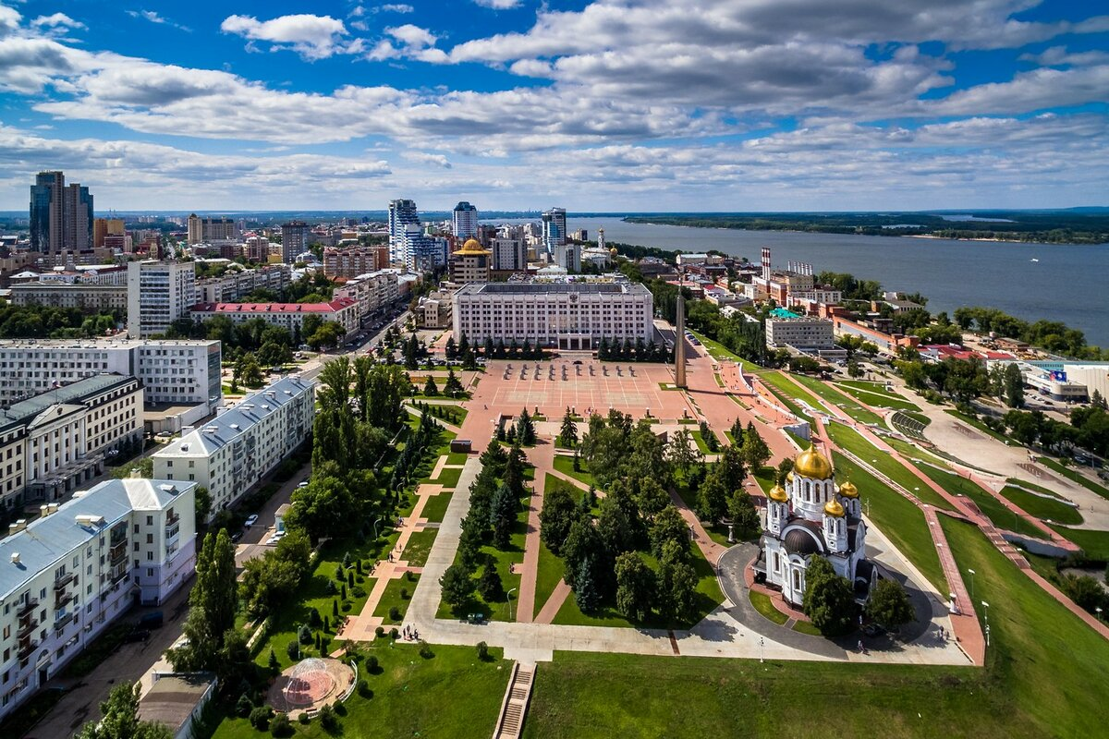
Хотелось бы рассказать еще про один город –это Самара. Самара- это главный город нашей области

Slide 13
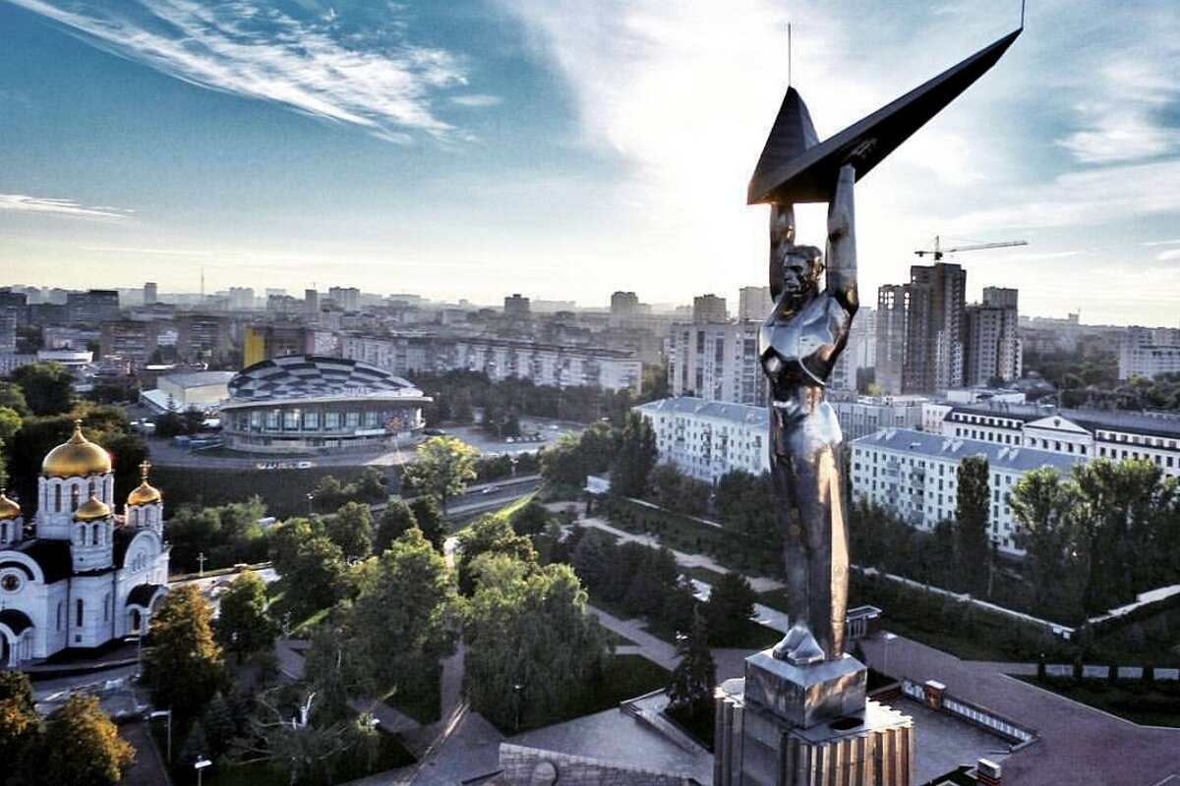
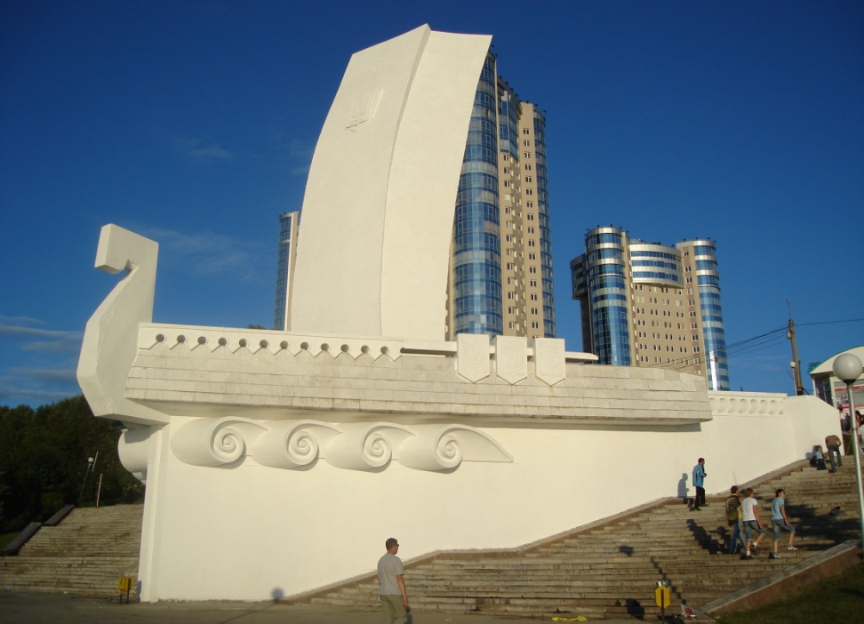
На фото вы видите достопримечательности Самары
Это монумент Славы и Ладья

Slide 14
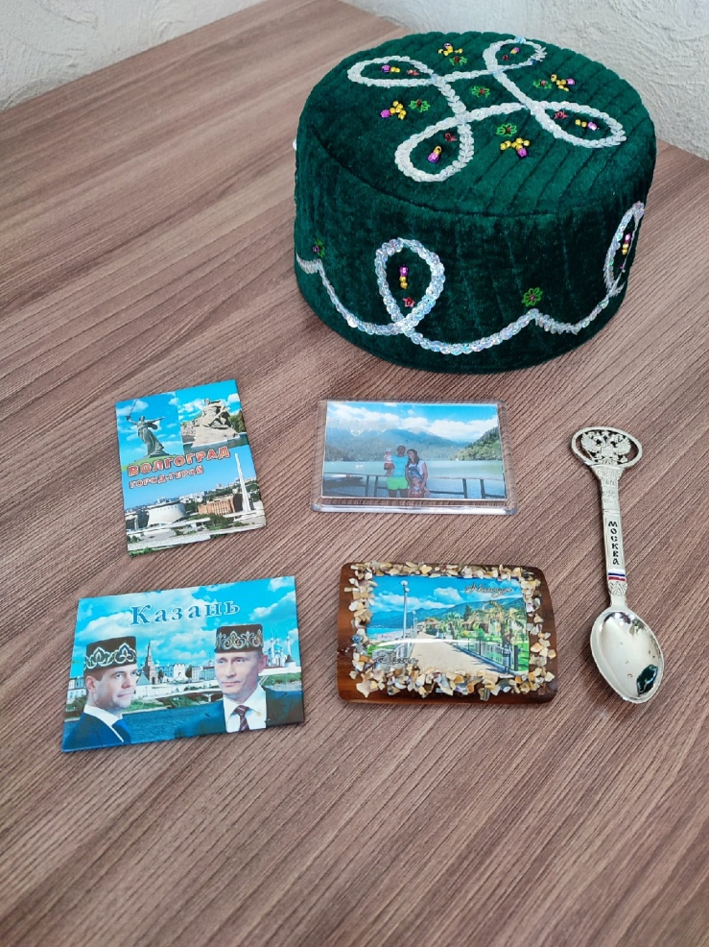
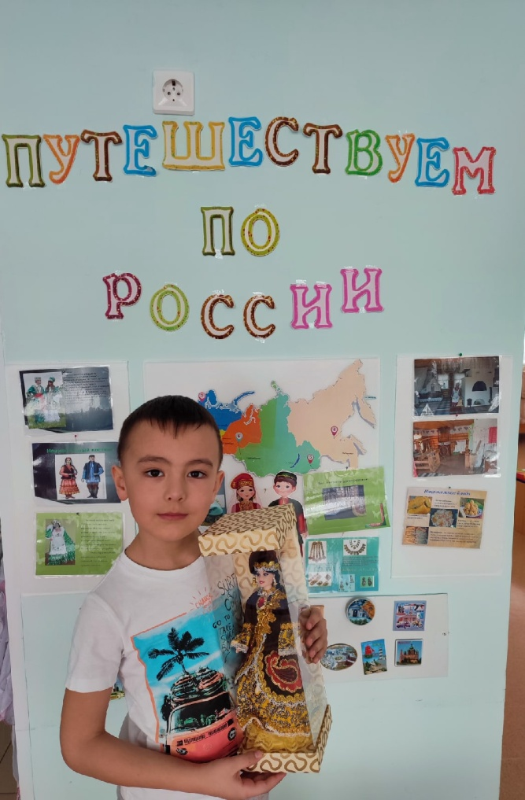
И конечно же с каждой поездки мы привозим на память магнитики и другие сувениры

Slide 15
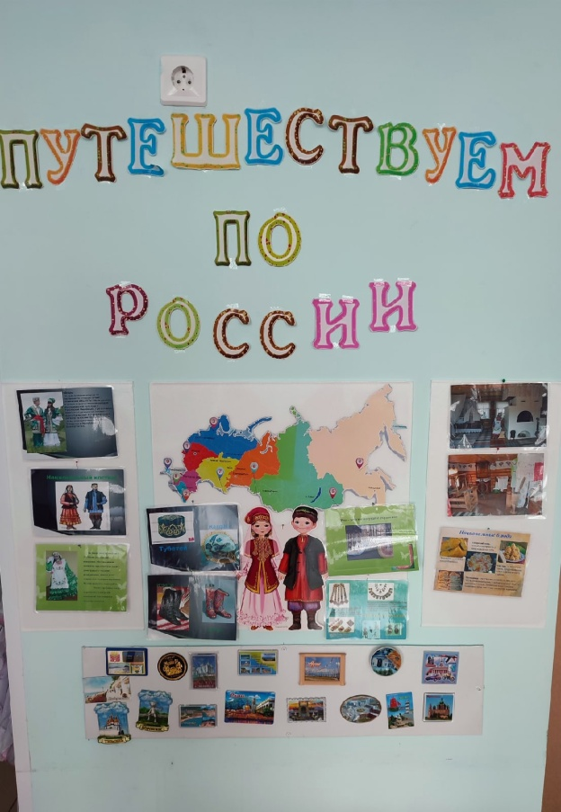
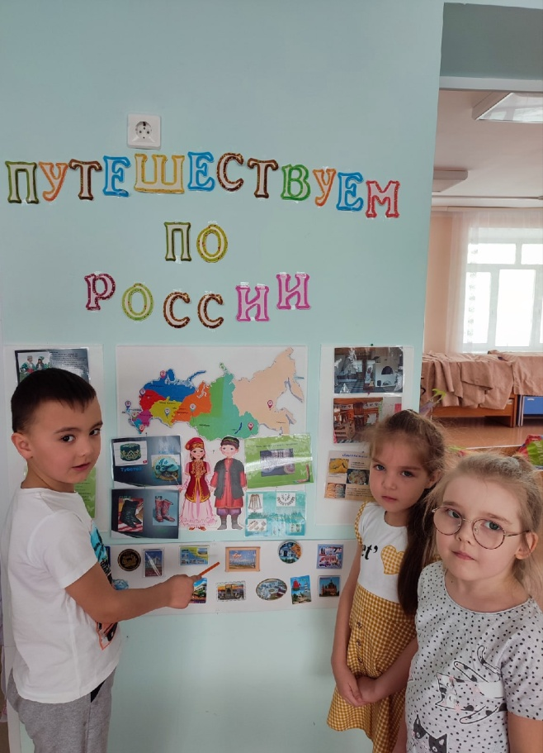
У нас в группе в садике есть уголок с магнитиками разных городов и я тоже решил поделиться с друзьями своими коллекциями магнитиков

Slide 16

Мне очень нравится путешествовать и рассматривать достопримечательности разных городов России!
Спасибо за внимание!

